Slide 1
React JS
PUC Campinas.
Aula 4

Slide 2
Tópicos abordados durante a aula de hoje
Typescript + React
useRef() Hook
I18n
Trabalho 1 – Typescript + React
End.

Slide 3
useRef()
1

Slide 4

UseRef() Hook
O useRef atua como uma função que retorna um objeto ref e recebe um argumento que inicializa a propriedade .current desse objeto.

Slide 5
UseRef() Hook
No exemplo abaixo, teremos acesso ao retorno do hook useRef através da variável nomeInput.
Com esse objeto é possível acessar elementos DOM ou do React e também manter uma variável mutável em componentes funcionais (similar a uma variável de instância em uma classe).

Slide 6
UseRef() Hook
Em componentes funcionais existe duas maneiras de manter dados entre as renderizações: em uma variável de estado ou com um ref. Cada atualização nas variáveis de estado causa uma nova renderização do componente, certo? O mesmo não acontece se usarmos refs, pois mudar propriedade .current não causará uma nova renderização.

Slide 7
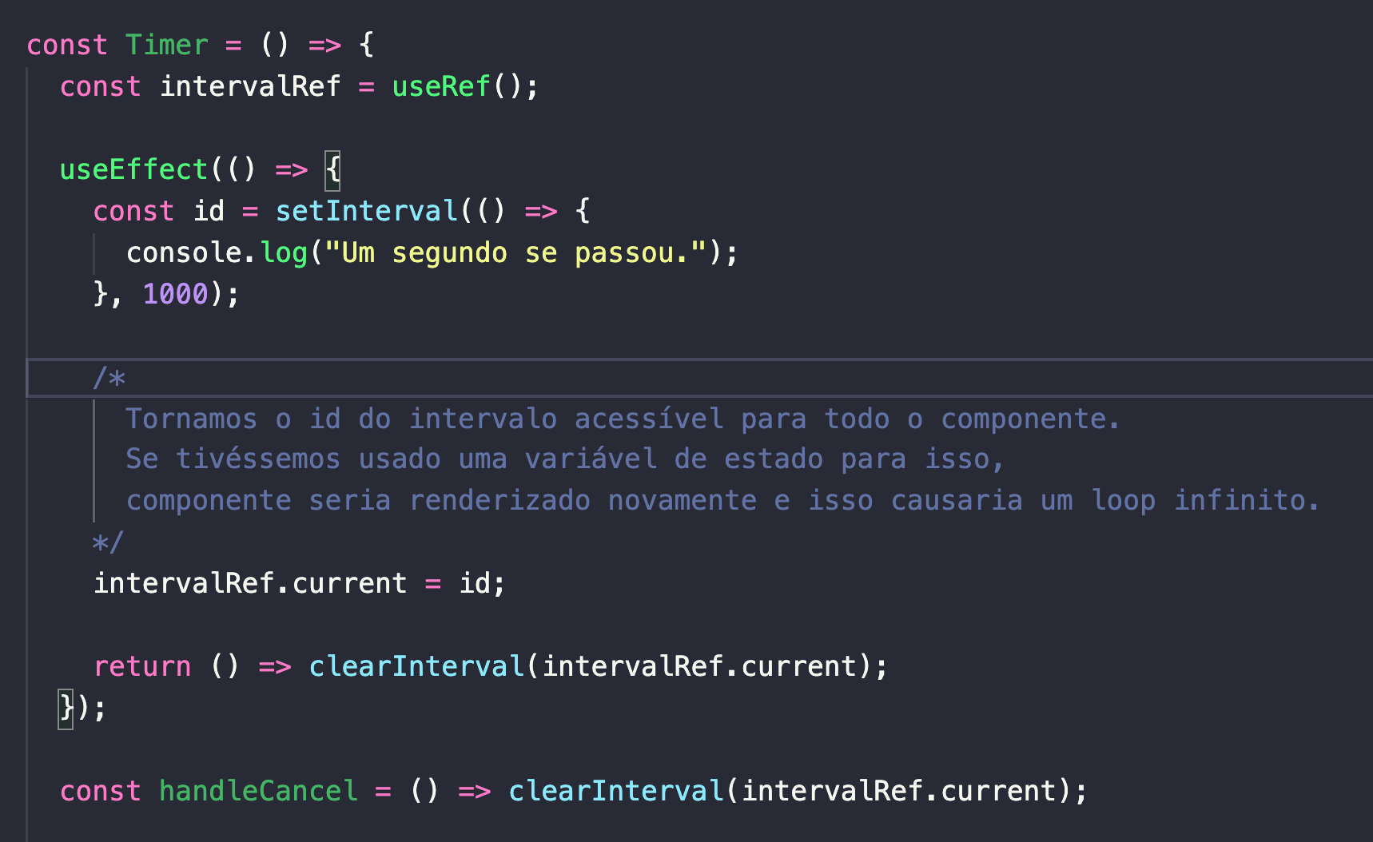
UseRef() Hook

Slide 8
UseRef() Hook
Cenários em que a utilização desse hook é recomendada:
Gerenciamento de foco, seleção de texto, ou reprodução de mídia.
Engatilhar animações imperativas.
Integração com bibliotecas DOM de terceiros.

Slide 9
i18n
2

Slide 10
I18n - internationalization
O conceito de internacionalização ou i18n (que, por vezes, também é chamado de "Localização") consiste no desenvolvimento e/ou adaptação de um produto para o idioma de um ou mais países. O acrônimo "i18n" origina-se do inglês "internationalization", onde 18 é o número de letras entre o primeiro "i" e o último "n".

Slide 11
I18n - internationalization
A internacionalização de um produto não fabrica o produto novamente, somente adapta as mensagens do sistema à língua e à cultura locais. Isto é importante porque permite que o desenvolvedor de software respeite as particularidades de cada língua e cultura de cada país.

Slide 12
I18n - internationalization
Com o conceito da internacionalização/Localização de uma aplicação, conseguimos atender um número maior de usuários tendo uma aplicação traduzida com base na língua e localização de nossos usuários.
Esse processo, com a utilização de bibliotecas já disponíveis no mercado foi simplificado.

Slide 13
I18n – internationalization no React
Para a implementação do processo de i18n no React, iremos utilizar a seguinte biblioteca:
npm install react-i18next i18next –save

Slide 14

Hora de colocar a mão no código
Trabalho 1 – React + Typescript

Slide 15
Aplicação:
Foi solicitada por uma empresa a criação de uma Landing Page para realizar a captação de novos usuários para um aplicativo.
Essa Landing Page deve agregar as seguintes funcionalidades
Descrição em geral da ferramenta.
Formulário simples para captação/cadastro de novos usuários
Exibir uma lista com review de usuários

Slide 16
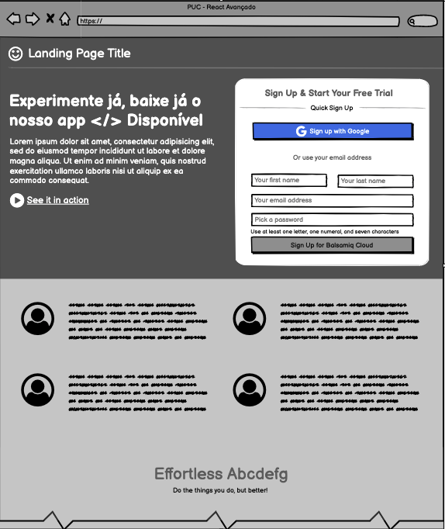

Slide 17
Features Avaliadas
Cadastro de Usuários(end-users), Pedidos e Produtos – Poderá ser feito em memória ou reutilizando o server em Node.js: https://github.com/dobarco/puc-react-vent
Utilização da biblioteca Axios/i18n
Utilização de React Hooks (useState, useReducer, useEffect, useCallback, useContext) utilizar de acordo com a necessidade.
Tipagem estática de variáveis
Renderização de reviews de usuários.
Type Alias/Interface para criação de variáveis utilizadas pela ferramenta.
Quebra correta de componentes e estruturação do projeto.

Slide 18
OBRIGADO A TODOS!
Perguntas?
You can find me at
https://www.linkedin.com/in/rafaeldobarco/

